Slide 1

智能小车
主 讲：周润景 教授
单 位：电子信息工程学院

Slide 2
概述
PART 01
虚拟环境/障碍地图
PART 02
在仿真中创建并运用环境
PART 03
小车在虚拟世界中的定位

Slide 3
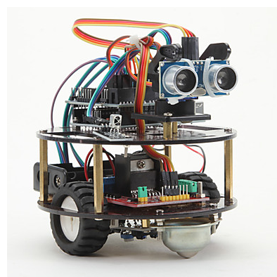
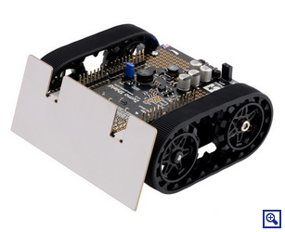
概述
智能小车非常有趣，而且深受教育行业和电子爱好者的欢迎。通常情况下，智能小车有3个不同的开发类别，即线路循迹、避障、迷宫逃脱。
Proteus将智能小车的模型（电机、传感器等）与Arduino基板结合在一起，然后呈现出了一个简单而灵活的虚拟世界，可以仿真小车的运动。通过在流程图中使用高级编程方法，大大简化了Visual Designer中的小车控制编程，而通过直接用Arduino C语言代码编程可以管理和开发其他更加灵活和复杂的功能。无论选择任何编码方式，在程序下载到物理小车之前，仿真、测试和调试完全在Proteus软件内进行。
目前支持以下的机器人小车：Funduino、Zumo。
6-1 Funduino小车
6-2 Zumo小车

Slide 4
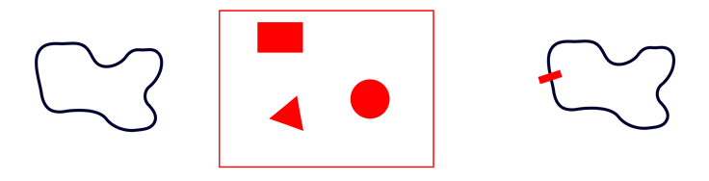
1
虚拟环境/障碍地图
为了测试程序，机器人小车需要一个在仿真期间运行的操作环境。虽然在市面上有许多复杂和尖端的物理引擎，但仿真的目标是检查和调试固件程序，所以某些东西也并不复杂。虚拟世界是一幅绘制在Microsoft Print或同类型的图片，如图6-3所示。
其遵循以下简单规则:
1像素为1mm；需循迹的轨迹为黑色；需躲避的障碍为红色；绿色是一个点，将暂停程序。
6-3 循迹示例、避障示例和循迹及障碍物示例

Slide 5
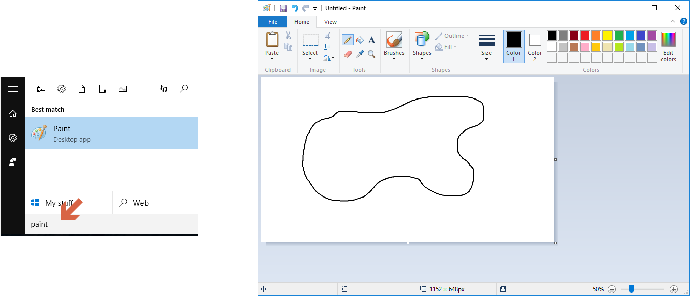
2
在仿真中创建并运用环境
在选择的图形包中绘制所需的路线/障碍物，如图6-4所示。
注意：
1像素为1mm，所以绘制一个5像素宽的线将等于在现实世界中的5mm宽的线。循迹线的宽度可能会影响算法，所以这一点非常重要。
6-4 绘制所需的路线/障碍物

Slide 6
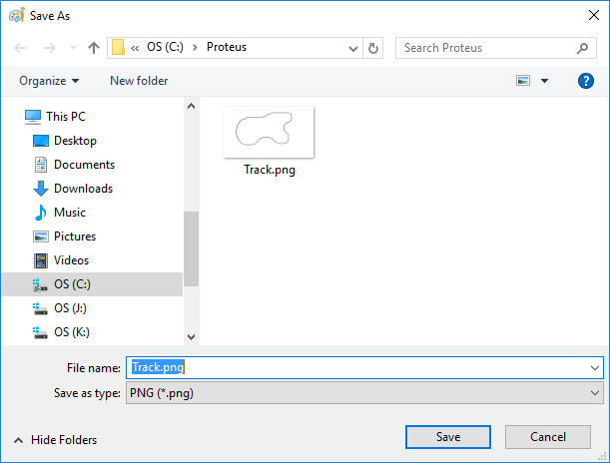
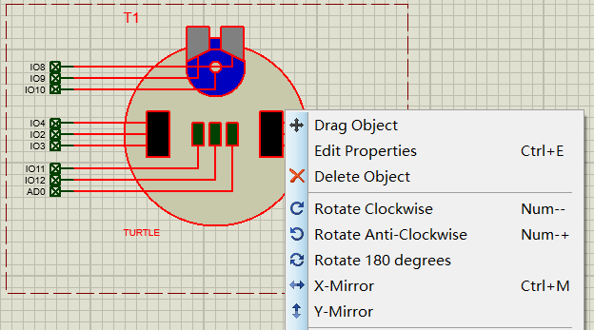
2
在仿真中创建并运用环境
将图片以PNG文件格式保存到Proteus工程的同一目录下，如图6-5所示。
在原理图设计中编辑机器人小车的属性，并指定刚刚保存为障碍物地图的图片，如图6-6所示。
6-5 将图片以PNG文件格式保存

Slide 7
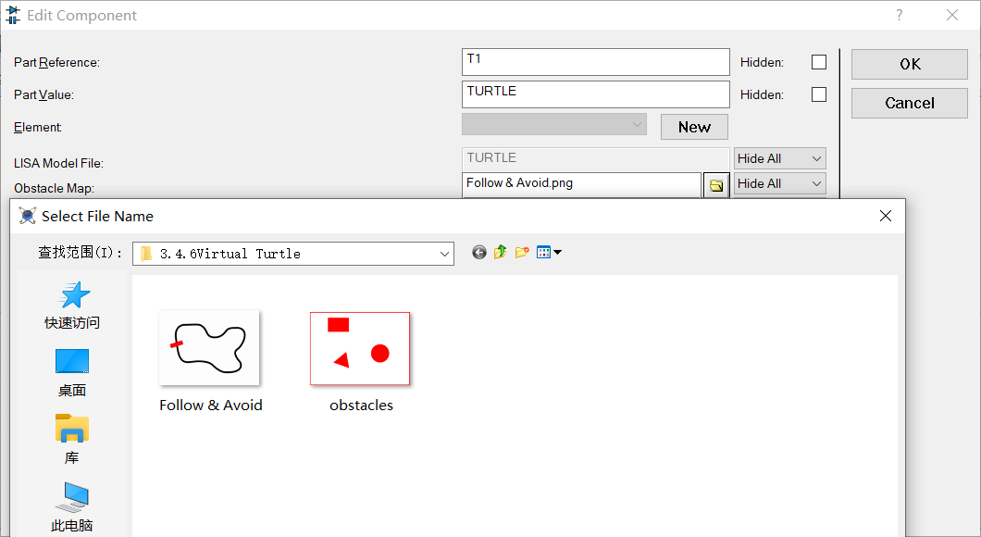
2
在仿真中创建并运用环境
在原理图设计中编辑机器人小车的属性，并指定刚刚保存为障碍物地图的图片，如图6-6所示。运行仿真。
6-6 编辑智能小车的属性

Slide 8
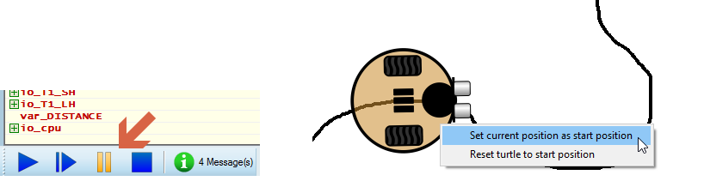
3
小车在虚拟世界中的定位
单击可以将小车拾起，并且将其放置到其他地方。
单击鼠标左键并按Ctrl键可旋转小车。
可以通过先暂停仿真，然后根据需要进行定位，最后右击并将当前位置指定为新的起始位置，来指定初始位置，如图6-7所示。
6-7 指定初始位置

